Slide 1

KAJ DOLOČIMO SAMOSTALNIKU?
Samostalniku določimo SPOL, ŠTEVILO, SKLON.
SPOL
ŽENSKI – (tista): raca, sreča, klop, jelka
MOŠKI – (tisti): klobuk, zrak, zob, dimnik
SREDNJI – (tisto): sonce, polje, zlato, jabolko

Slide 2

ŠTEVILO
EDNINA – žirafa, hrast, sonce
DVOJINA – žirafi, hrasta, sonci
MNOŽINA – žirafe, hrasti, sonca

Slide 3
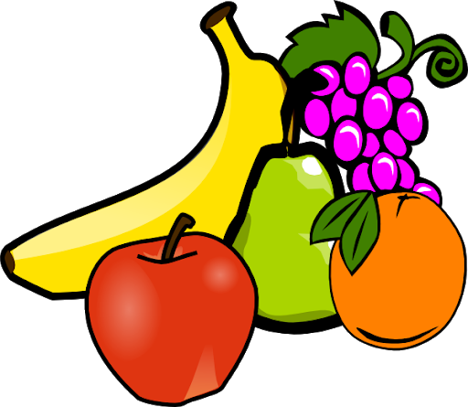
POSEBNOSTI
EDNINSKI SAMOSTALNIKI – imajo samo ednino.
Primeri: sadje, skalovje, srnjad, drevje, mir, mladina, moka ...
Pomagamo si z besedo JE.
Sadje (je) na mizi.
Skalovje me (je) navdušilo.
Mladina (je) glasno prepevala.

Slide 4

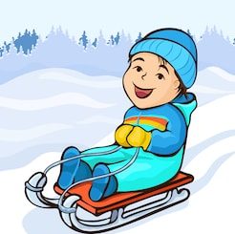
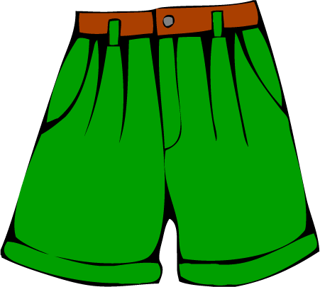

MNOŽINSKI SAMOSTALNIKI – imajo samo množino.
Primeri: pljuča, vrata, očala, hlače, Trbovlje, Jesenice, sani, jetra, Alpe …
Pomagamo si z besedo SO.
Hlače (so) zelene barve.
Očala (so) se zlomila.
Alpe (so) zasnežene.

Slide 5


Določanje spola pri množinskih samostalnikih:
Tiste škarje (so) – ŽENSKI SPOL
Tista pljuča (so) – SREDNJI SPOL
Tisti brki (so) – MOŠKI SPOL
Pri množinskih samostalnikih je število vedno množina!

Slide 6

Vaja: S pomočjo kviza na računalniku ali telefonu preveri svoje znanje.
Kako prideš do kviza?
- poveži se na Kahoot.it
(vpišeš v Google),
- vtipkaj PIN: 0510104,
- vpiši Nickname: tvoje ime in priimek,
- za naslednjo stran pritiskaj next.
Časa imaš danes do 20. ure.

